Slide 1
Lesson 5 I’d Like Fried Rice
1st Period (72~75)

Slide 2
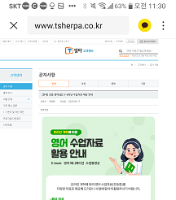
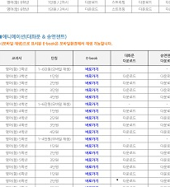
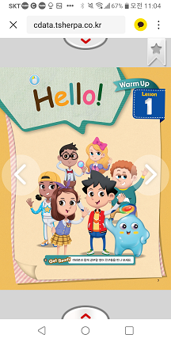
천재(함) 영어 교과서를 모바일에서 만나보세요.
STEP 1
T-sherpa에 접속합니다
http://www.tsherpa.co.kr/total_member/customer/notice.aspx?mode=v&pr=0,0,,0,T&ano=96933&brdid=11
STEP 2
초기 화면이 뜹니다
STEP 3
아래로 내려가면서 E-book을 찾습니다.
STEP 4
원하는 학년을 클릭합니다
애니메이션
동영상
실생활
동영상
노래
찬트 게임
혼자서도 할 수 있어요
밑줄 긋기
메모하기

Slide 3
Yummy Noodles
영어로 어떻게 주문할까요?

Slide 4
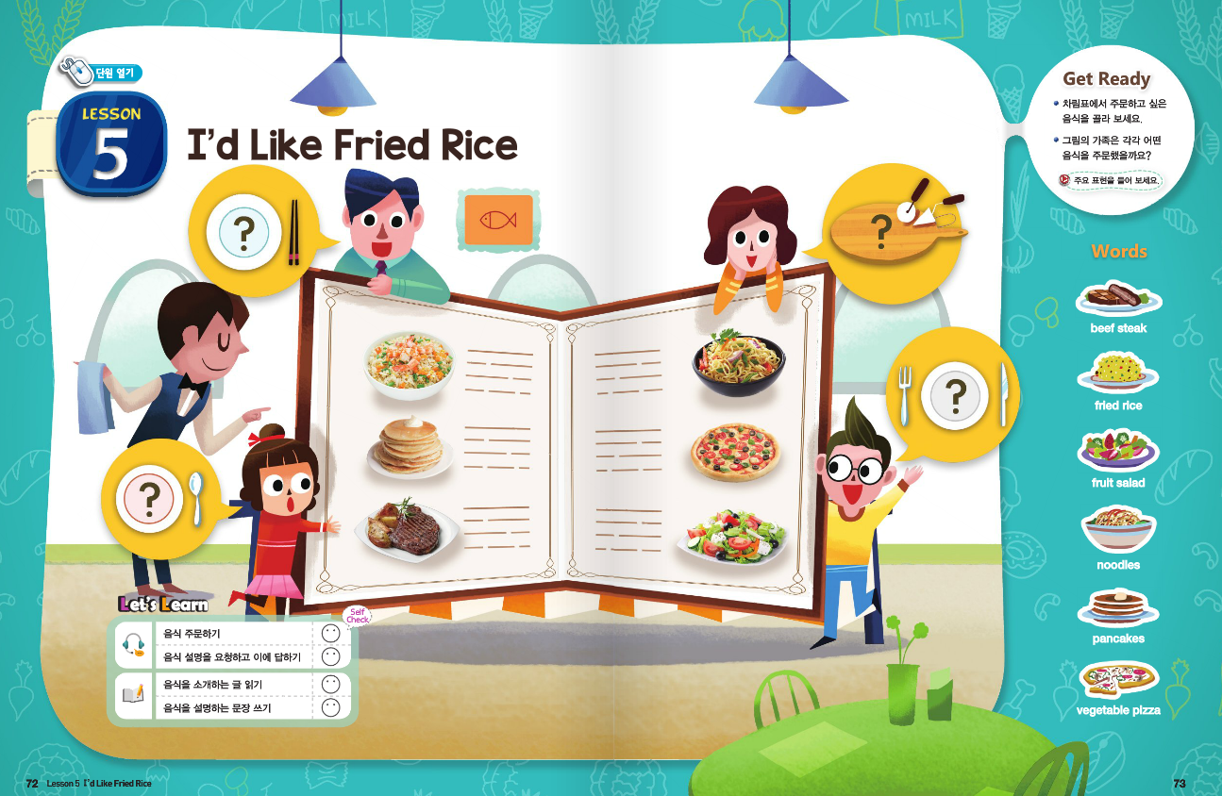

Slide 5
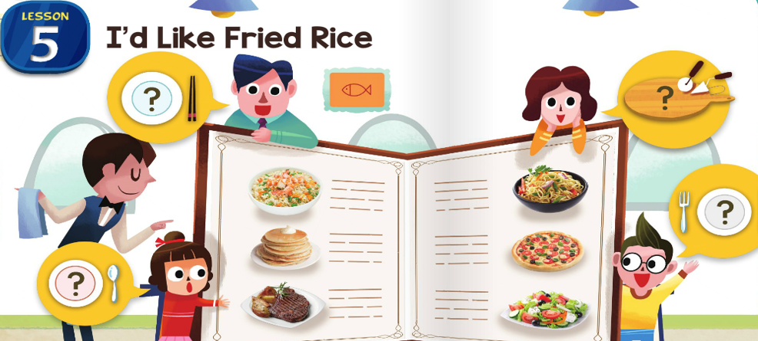
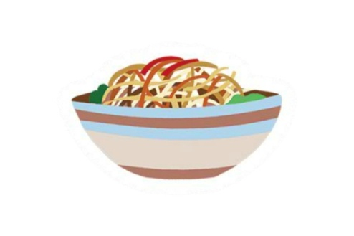
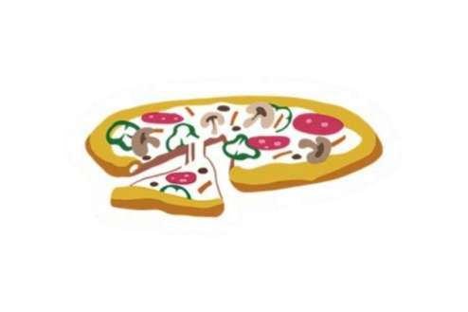

Slide 6
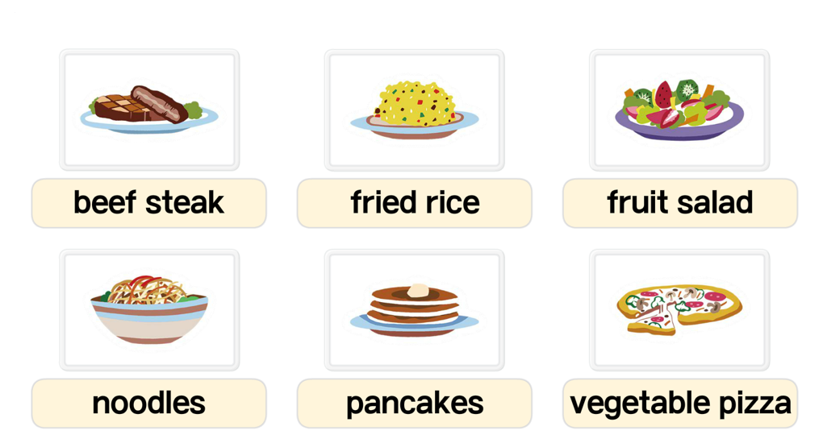
Words
a
a
a

Slide 7
Learning Point
1
음식을 주문하는 말 듣고 이해하며 말하기
2
음식 설명을 요청하고 이에 답하는 말 듣고 이해하기

Slide 8
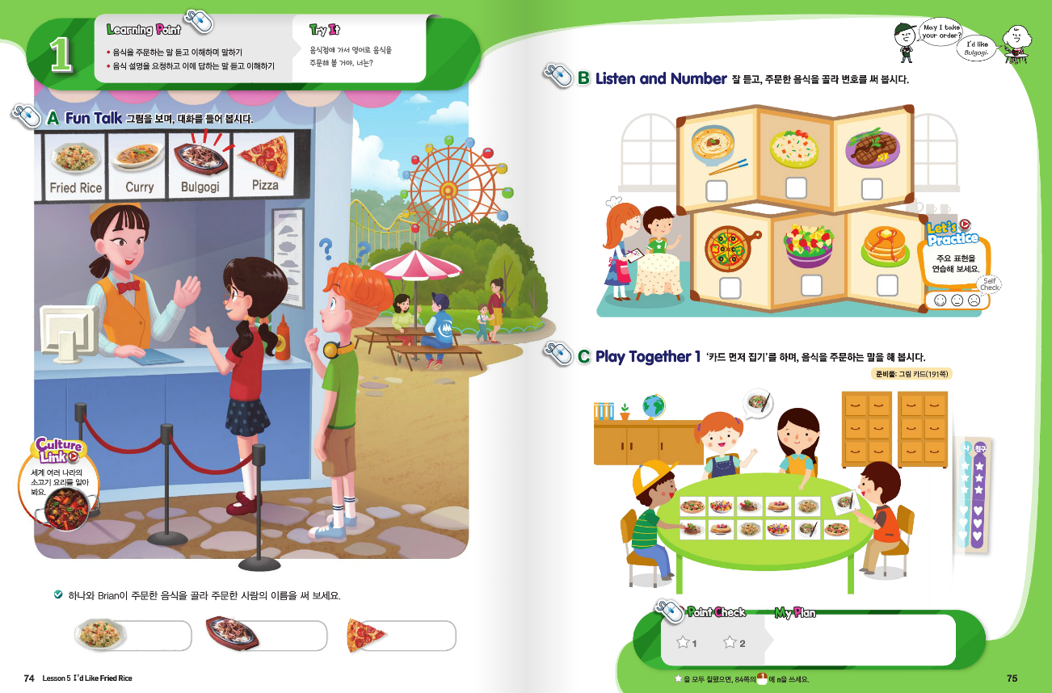

Slide 9
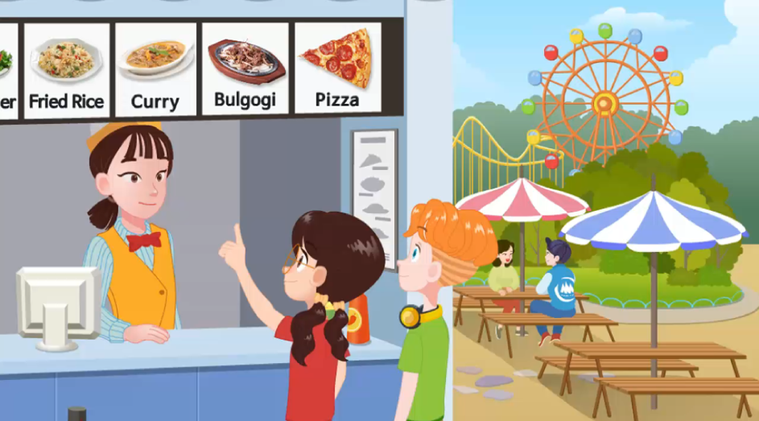
Fun Talk Take a Guess

Slide 10
Fun Talk Let’s Listen

Slide 11
Fun Talk After Listening

Slide 12
Fun Talk Let’s Listen Again

Slide 13
Fun Talk After Listening 2

Slide 14
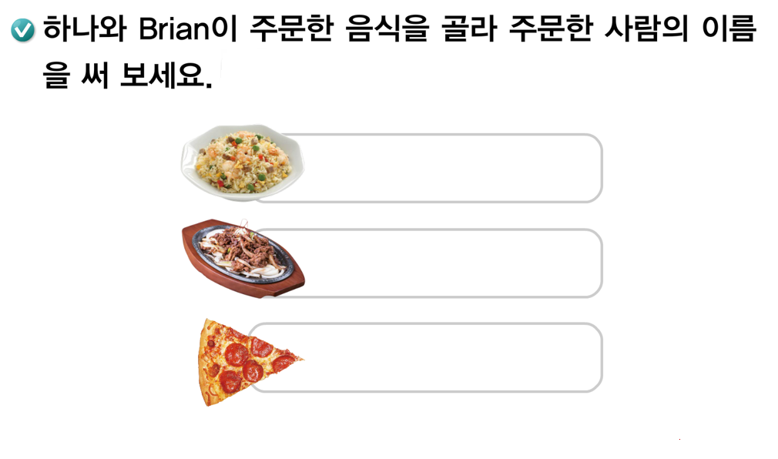
Fun Talk Listen and Check
하나 (Hana)
브라이언 (Brian)

Slide 15
Culture

Slide 16
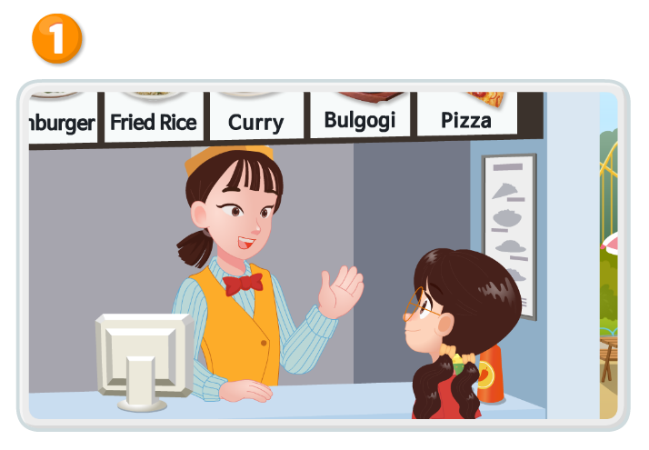
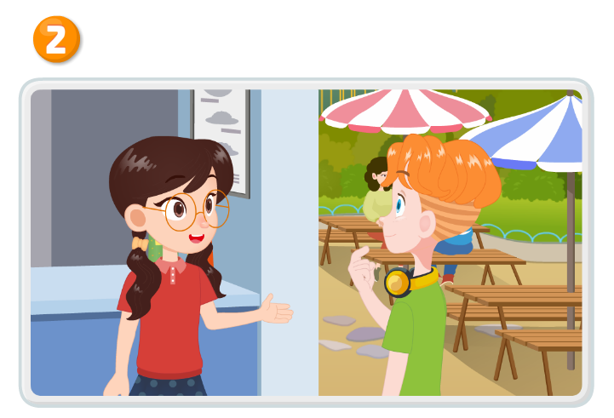
Fun Talk Listen and Repeat
점원: May I take your order?
브라이언: What’s Bulgogi?
하나: I’d like fried rice.
하나: It’s a Korean beef dish.

Slide 17
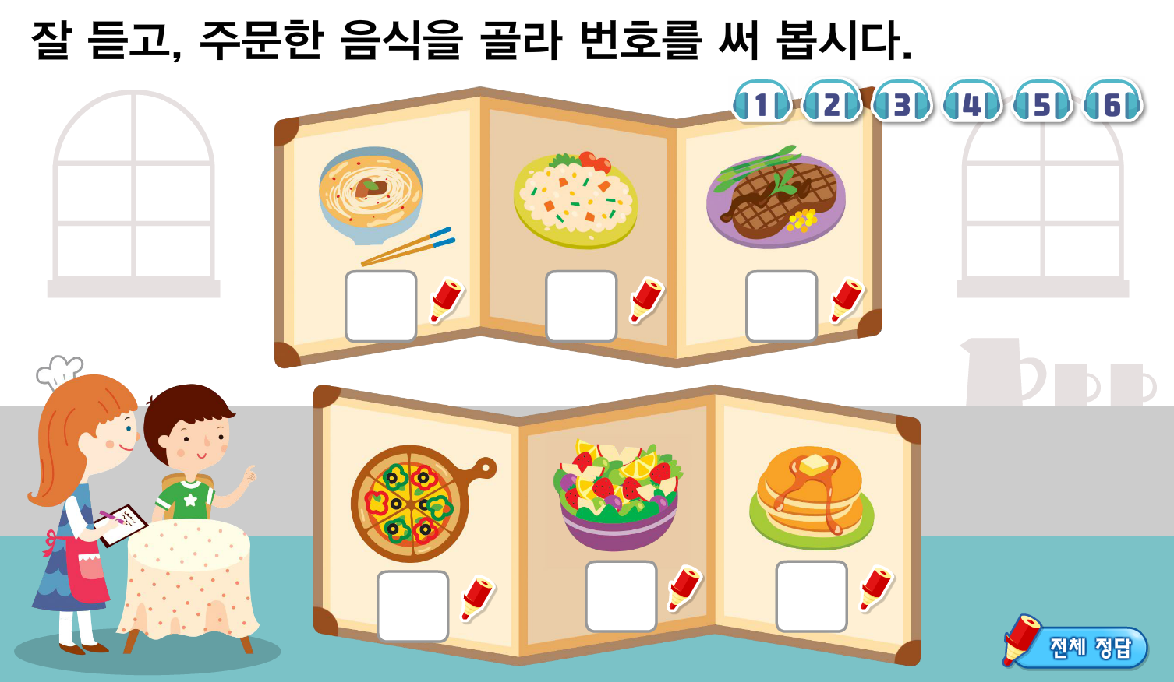
Listen and Number

Slide 18
Listen and Number
3
1
5
4
2
6

Slide 19
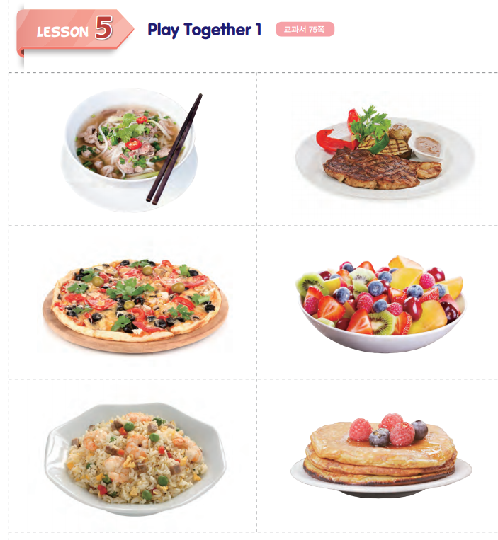
Play Together 카드 집기
교과서 191쪽 부록카드

Slide 20
Play Together 카드 집기

Slide 21
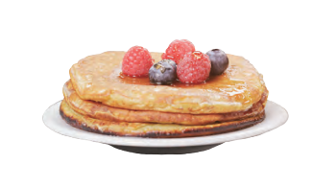
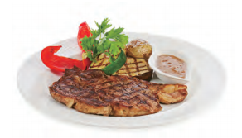
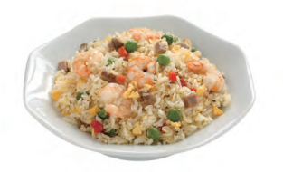
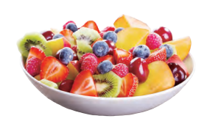
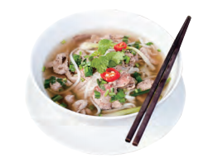
Play Together 카드 집기

Slide 23
Play Together 카드 집기

Slide 24
Play Together 카드 집기

Slide 26
Play Together 카드 집기

Slide 27
Play Together 카드 집기

Slide 29
Play Together 카드 집기

Slide 30
Play Together 카드 집기

Slide 31
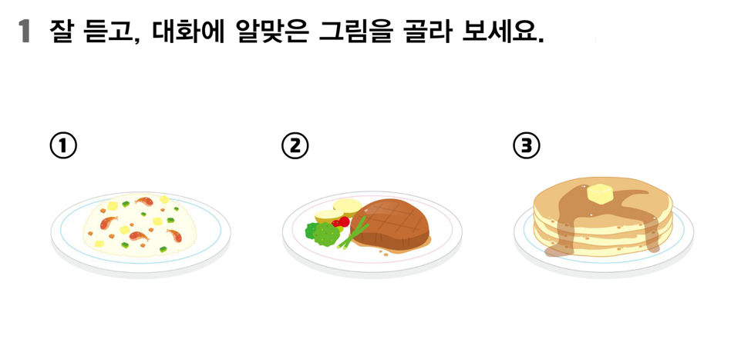
Point Check

Slide 32
Point Check

Slide 33
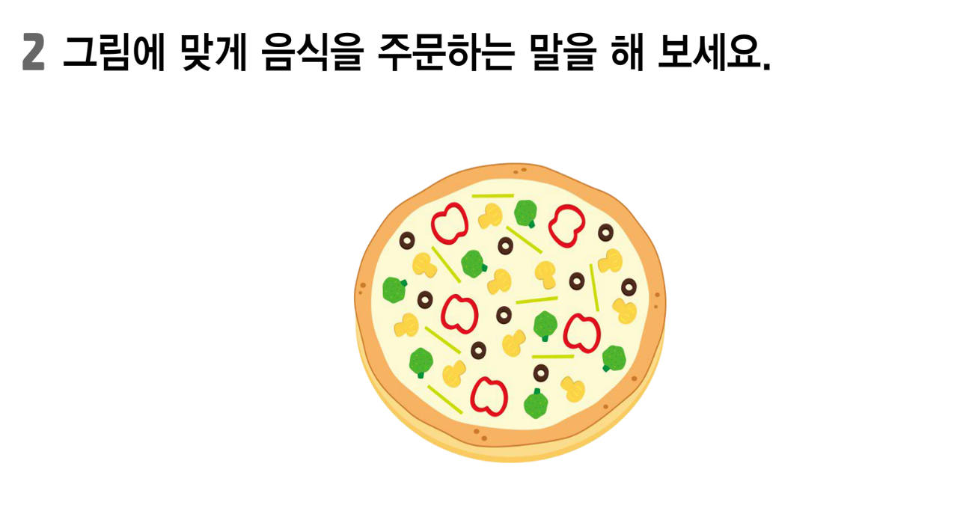
Point Check
A: May I take your order?
B: I’d like a vegetable pizza.

Slide 34
Review
주문 받아도 될까요?
May I take your order?
네, 과일 샐러드 주세요.
Yes, please. I’d like a fruit salad.

Slide 35
Your Work
Fun Talk 두 번 더 듣기
1
2
Listen and Number 다시 듣고 확인하기

Slide 36
도전! 나도 할 수 있어요!
이 영상에 사용한 교과서의 지문, 삽화, 음원, 영상 등
모든 교과서 자료는 (주)천재교육에 저작재산권이 있습니다.
이 영상의 저작재산권은 제작자에게 있습니다.
이 영상은 각 초등학교에서 수업에 사용할 수 있습니다.
이 외의 방법과 목적으로 이 영상을 사용하거나
일부 또는 전부를 저장 장치에 저장하거나,
일부 또는 전부를 다른 자료에 사용하는 것은
저작권법에 위배될 수 있음을 알려드립니다.
정화샘, 이 부분은 정화샘이 직접 하셔야 할 것 같구요
네~~~
1. 출신 나라 말하기 연습(7번 이상)
2. 교과서 11쪽 Point Check(포인트 체크) 풀기
(디지털교과서에서 음성을 들을 수 있어요.)

